Slide 1


01

Slide 2







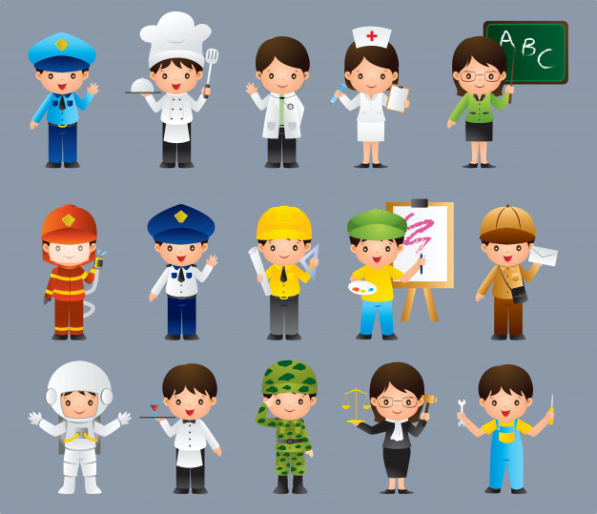
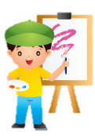
Hoạt động trải nghiệm

Slide 3

02

Slide 4

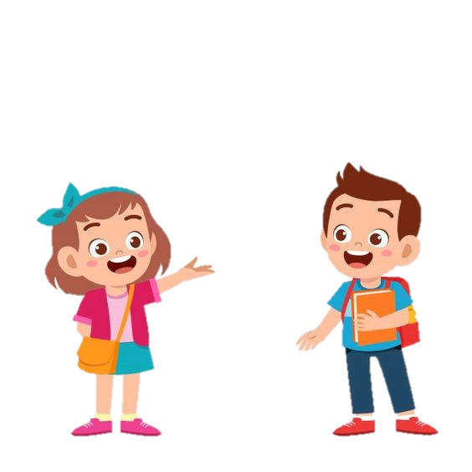

1. Chia sẻ hiểu biết về nghề nghiệp, công việc của người thân

Slide 5



Nhớ lại và chia về nghề nghiệp của một người thân trong gia đình
THẢO LUẬN NHÓM ĐÔI

Slide 6
Gia đình bạn có mấy người?
Công việc của những người thân trong gia đình bạn là gì?
Bạn biết gì về những công việc đó?

Slide 7




Trình bày
Nhận xét

Slide 8
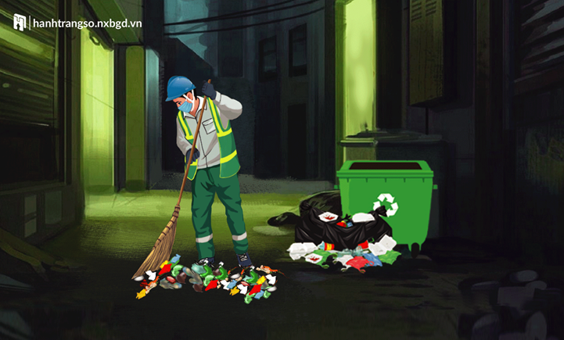
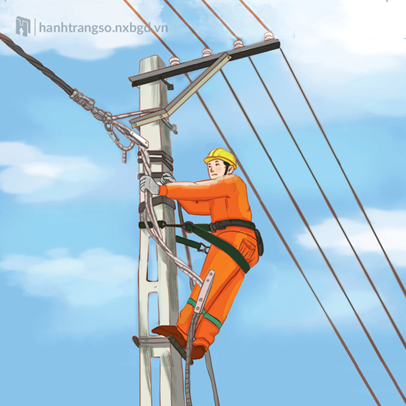
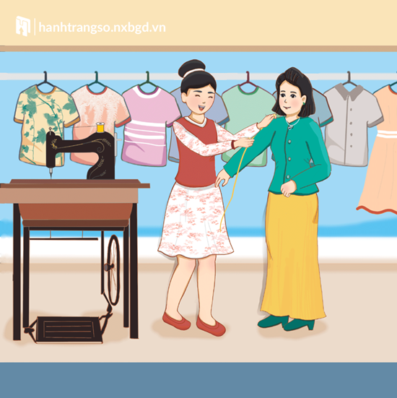
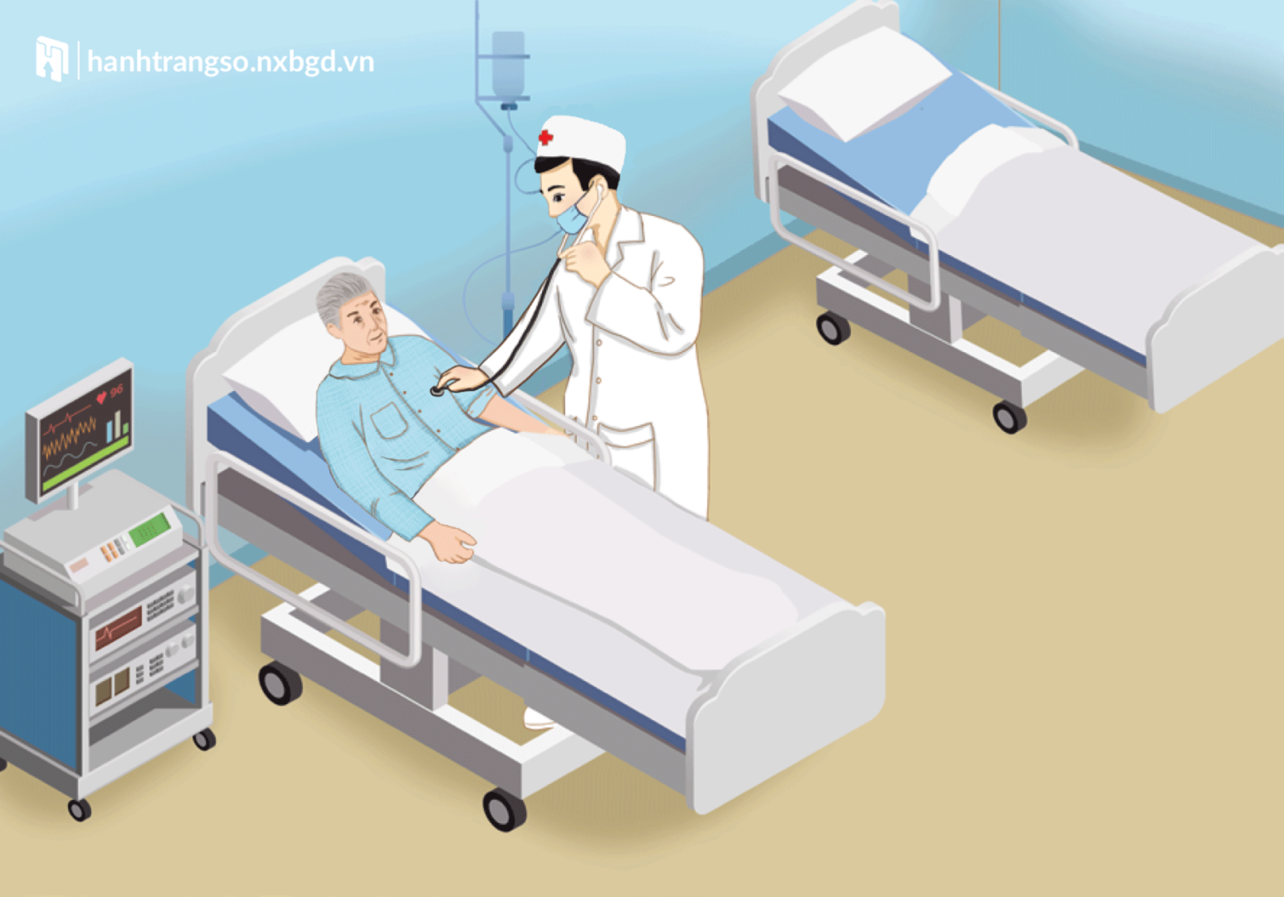

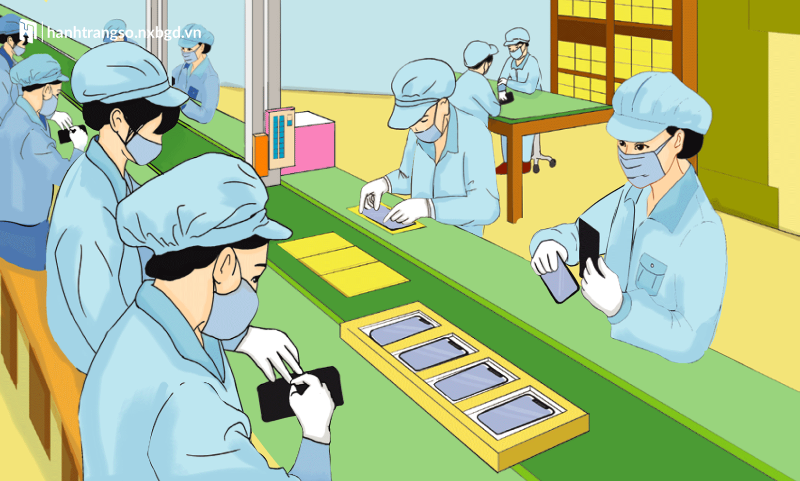
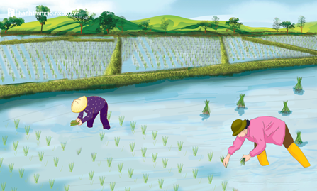
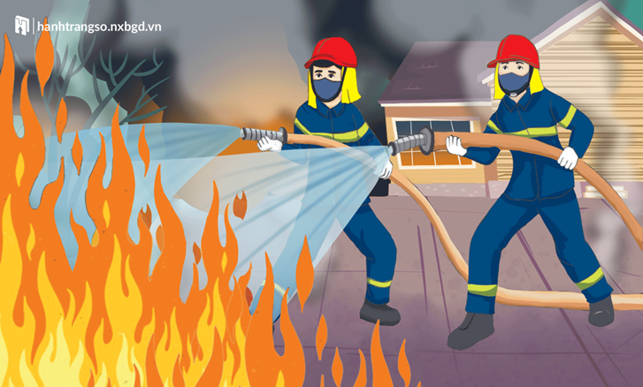
Có rất nhiều nghề nghiệp xung quanh chúng ta. Nghề nào cũng đáng quý.

Slide 9

Trò chơi: Hái hoa dân chủ
Luật chơi: Cô sẽ đưa ra các mẫu câu “Nếu… thì…”. Nhiệm vụ của các em là hoàn thành câu mà cô đưa ra.
Mỗi câu trả lời đúng, các em sẽ có cơ hội nhận được những phần quà hấp dẫn.
Ví dụ: Nếu không có người nông dân thì ta không có cơm ăn

Slide 10

1
Nếu không có thầy cô giáo thì…..
Nếu không có thầy cô giáo thì không có ai truyền đạt cho chúng ta kiến thức.

Slide 11
Nếu không có các bác sĩ thì…
2
Nếu không có các bác sĩ thì không có ai chữa bệnh cho chúng ta.

Slide 12
Nếu không có các chú lính cứu hỏa thì…
3
Nếu không có các chú lính cứu hỏa thì các đám cháy sẽ được dập tắt.

Slide 13
Nếu không có các chú bộ đội thì…
4
Nếu không có các chú bộ đội thì không có ai bảo vệ bình yên cho đất nước.

Slide 14
Nếu không có chú phi công thì…
5
Nếu không có các chú phi công thì máy bay không thể cất cánh.

Slide 15
Nếu không có cô chú đầu bếp thì…
6
Nếu không có các cô chú đầu bếp thì chúng ta sẽ không được thưởng thức những món ăn ngon.

Slide 16
Nếu không có cô thợ may thì…
7
Nếu không có cô thợ may thì chúng mình sẽ không có quần áo đẹp để mặc.

Slide 17
Mỗi công việc, nghề nghiệp đều rất cần thiết và mang lại lợi ích cho gia đình và xã hội

Slide 18




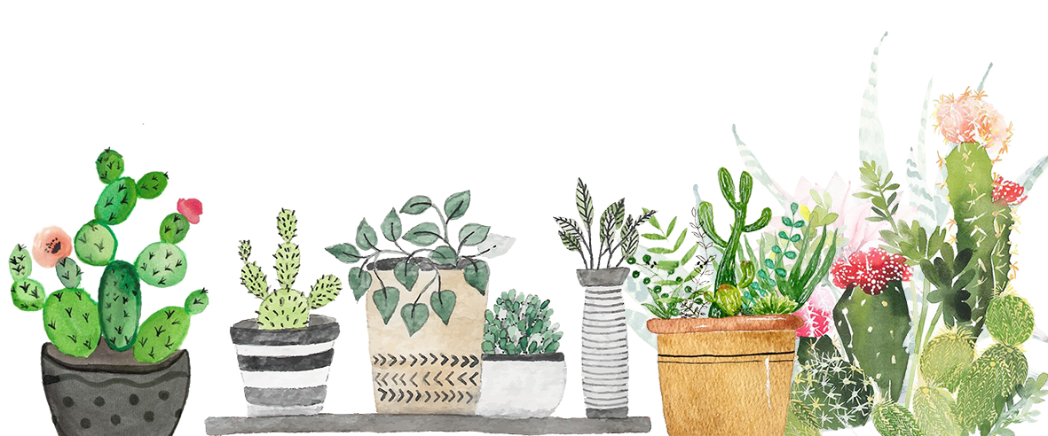

Slide 19


Hằng ngày, bố (mẹ, cô, chú,…) thực hiện những công việc gì?
Trang phục của bố (mẹ, cô, chú,…) có gì đặc biệt?
Bố (mẹ, cô, chú) thấy nghề của mình có khó không? Có vất vả không? Khó khăn và vất vả nhất là khi nào?

